Slide 1
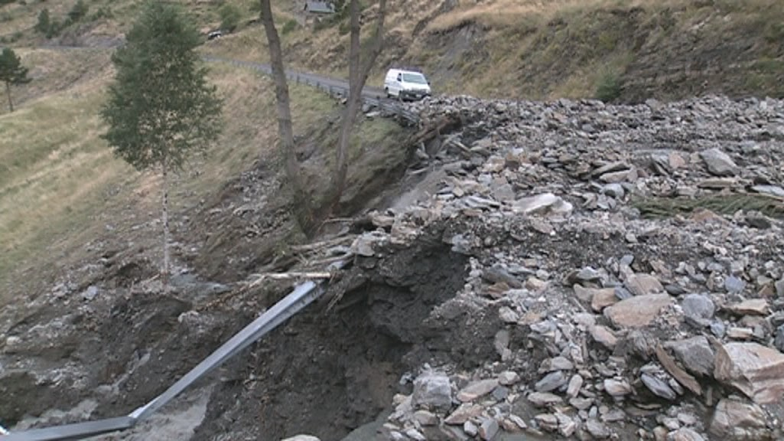
ESLLAVISSADES
Jan.p, Guillem, Gisela

Slide 2
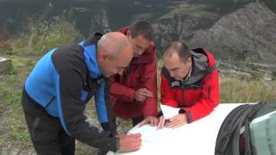
Els esllavissaments són desplaçaments de roques i terra muntanya avall.

Slide 3
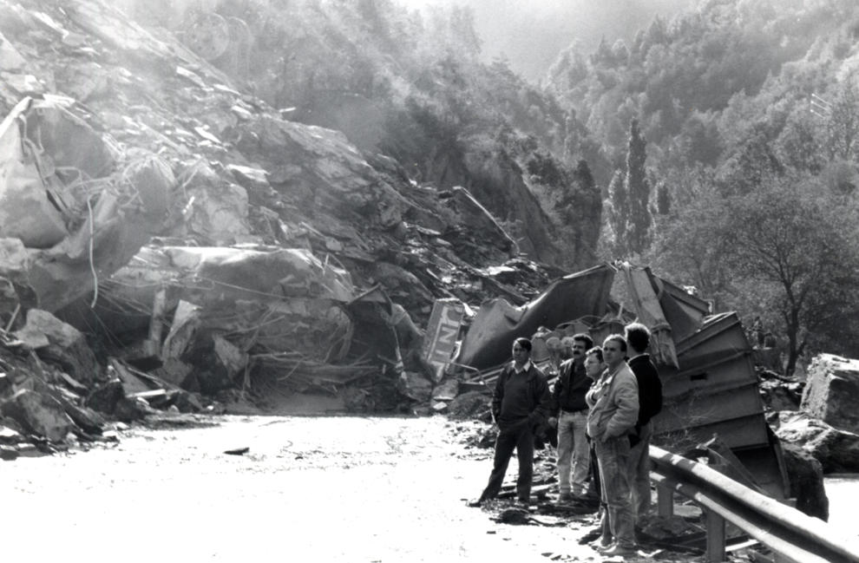
Esllavissaments a Andorra
La Massana (Túnel de Sant Antoni) 11 d'octubre de 1987

Slide 4
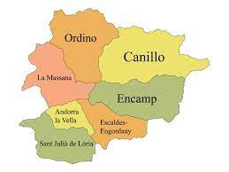
mapa d'Andorra
Al túnel de Sant Antoni l’any 1987 yy5w3
Al punt de trobada l’any 2019
A la Duana l’any 2008

Slide 5
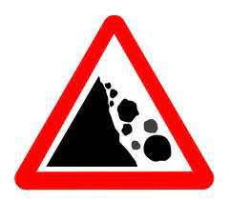
COM ENS HEM DE PROTEGIR
Hem de tindre el catakit per ajudar als altres que estiguin ferits i a nosaltres.
Els telèfons d'emergència són:
112 (Emergències)
118(Bombers)
110 (Policia)
116 (Urgències mèdiques)
ABANS:
-Tenir preparat el CATAKIT al cotxe i a casa.
-Si plou molt, cal vigilar amb els trams de carretera on s’avisa del perill.
DURANT:
-Hem d’avisar primer als cossos d'emergència i hem de verificar el lloc exacte i escriure l'incident(persones afectades).Hem d'escoltar la ràdio i / o la televisió, que ens informaran de la situació
DESPRÉS:
-Hem de procurar no quedar-nos en llocs propers ja que es pot produir un 2n moviment de terreny. Si afecta casa nostra una vegada autoritzats a tornar a casa, hem de seguir les normes sanitaries d’higiene i neteja que dictin les autoritats. Els adults han d’ ajudar en les tasques de neteja del tram de la via pública als costats de casa.
Senyal de que potser pot caure una esllavissada

Slide 6
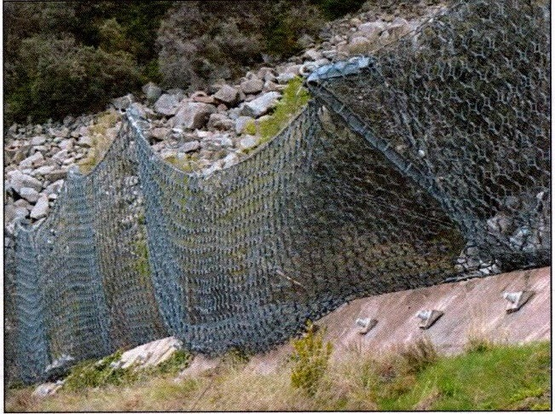
Xarxes de protecció perquè no es caiguin les pedres. Aguanten el pes d'un camió a 80 Kg.

